Slide 1

Thứ tư ngày 28 tháng 01 năm 2026
Đạo đức
Bài 18: Tự giác tham gia các hoạt động ở trường

Slide 2

Em cùng các bạn hát bài: Em làm kế hoạch nhỏ, sáng tác: Phong Nhã

Slide 3

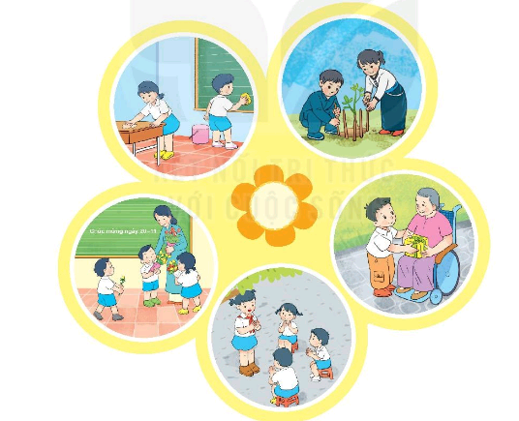
Em cần tự giác tham gia các hoạt động nào của trường?

Slide 4
Vì sao em cần tự giác tham gia các hoạt động ở trường?
Tham gia các hoạt động ở trường sẽ giúp các em năng động, tự tin hơn và có ích cho xã hội

Slide 5
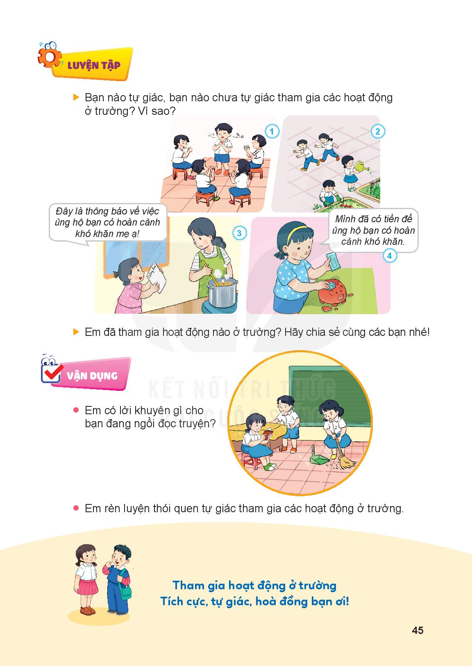

Slide 6
Bạn nên tham gia quét dọn cùng các bạn

Slide 8

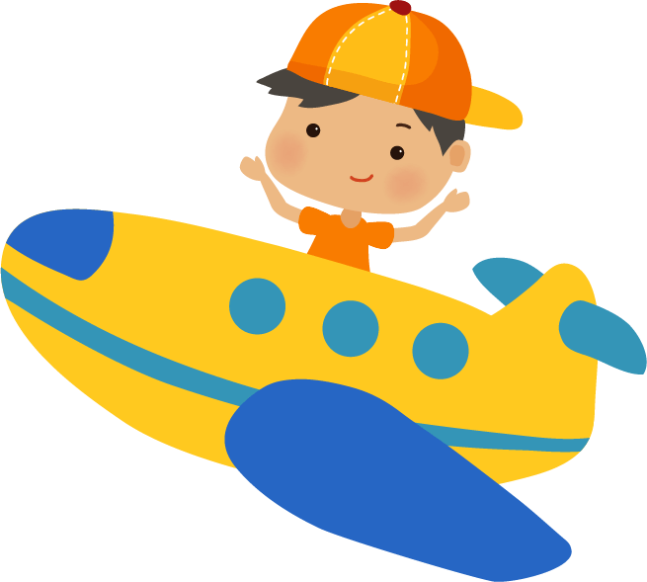



Tạm biệt và
hẹn gặp lại!

